Slide 1
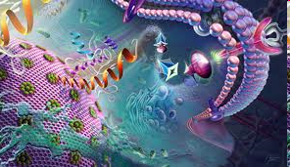

ΔΙΑΚΥΤΤΑΡΙΚΗ ΕΠΙΚΟΙΝΩΝΙΑ & ΜΕΤΑΓΩΓΗ ΣΗΜΑΤΟΣ

Slide 2
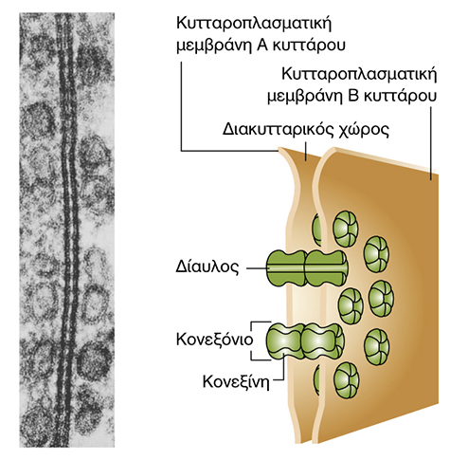
Χασματοσύνδεσμοι

Slide 3
Χασματοσύνδεσμοι

Slide 4
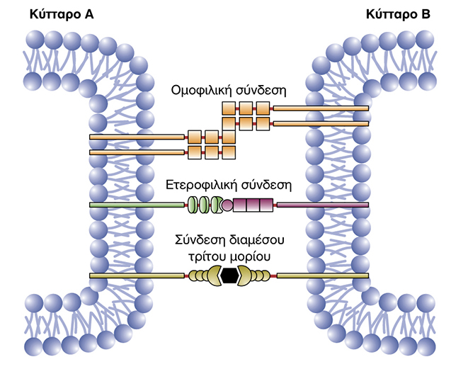
Διαμεσολαβούμενη
από Επαφή

Slide 5
Διαμεσολαβούμενη
από Επαφή

Slide 6
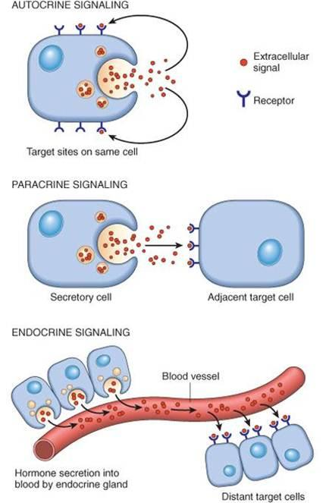

Slide 9
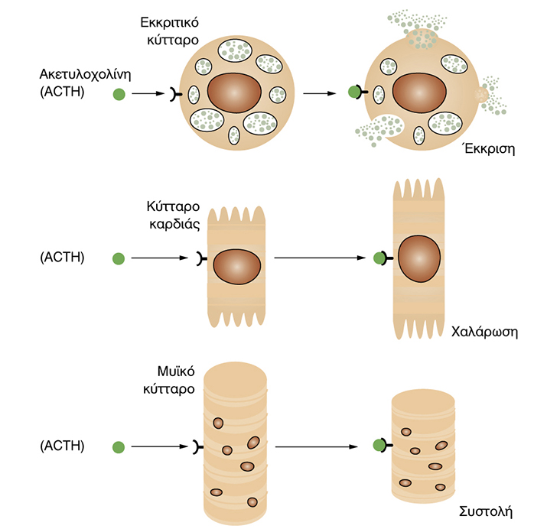
Πλειοτροπική Δράση

Slide 10
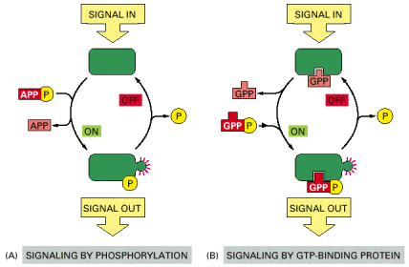
Μοριακοί Διακόπτες
(GDP)
(GTP)

Slide 11
Μοριακοί Διακόπτες
(GDP)
(GTP)

Slide 12
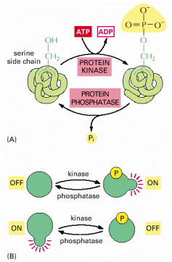
Μοριακοί Διακόπτες

Slide 13
Μοριακοί Διακόπτες

Slide 14
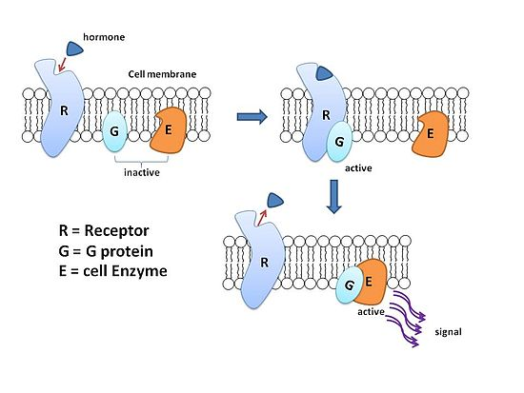
Υποδοχείς συζευγμένοι με G-πρωτεΐνες

Slide 15
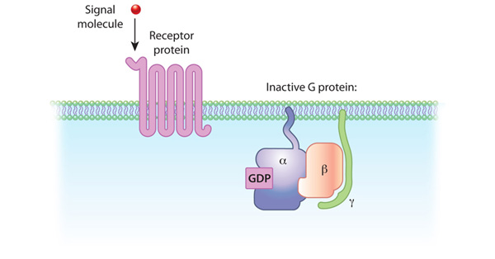
G-πρωτεΐνες

Slide 16
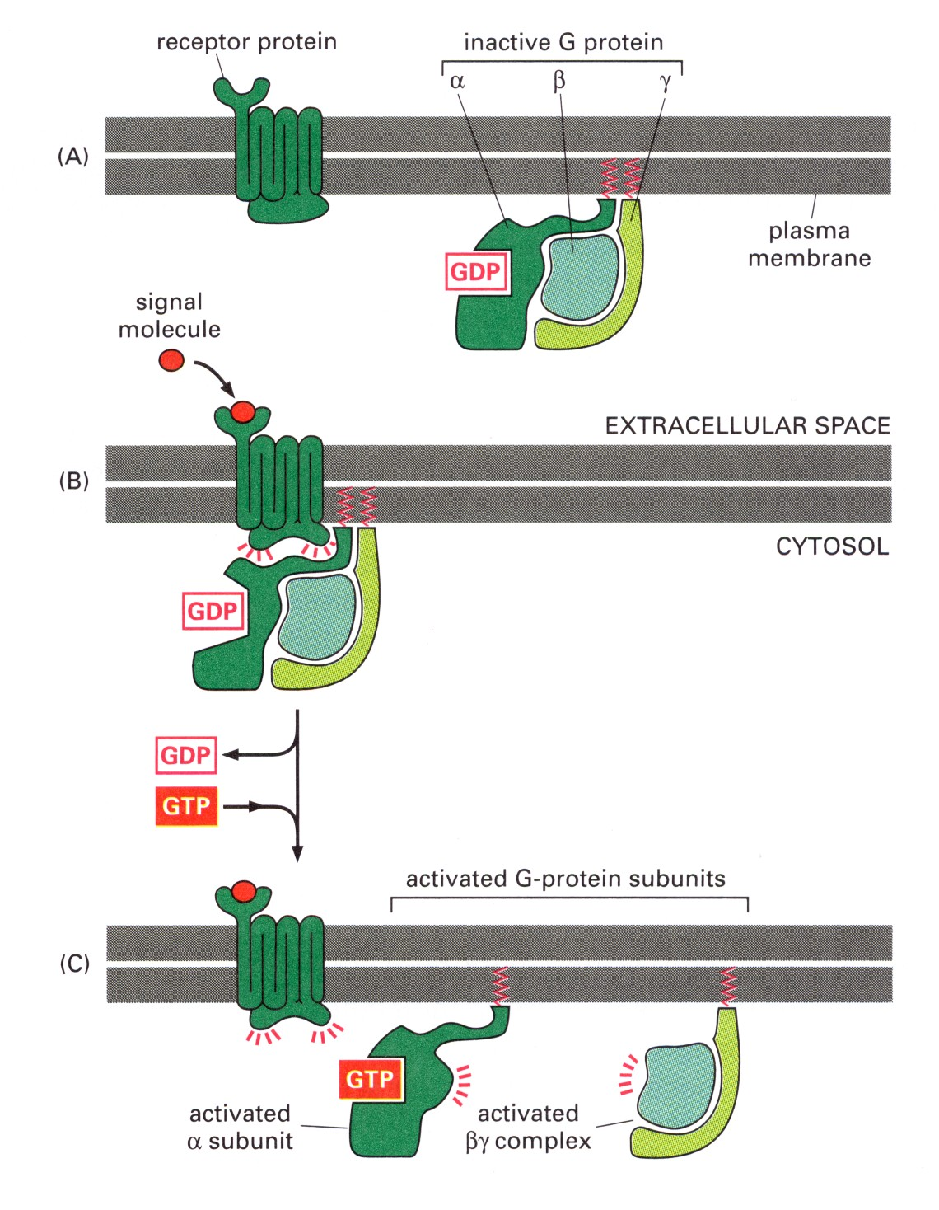
Signaling through G-proteins

Slide 17
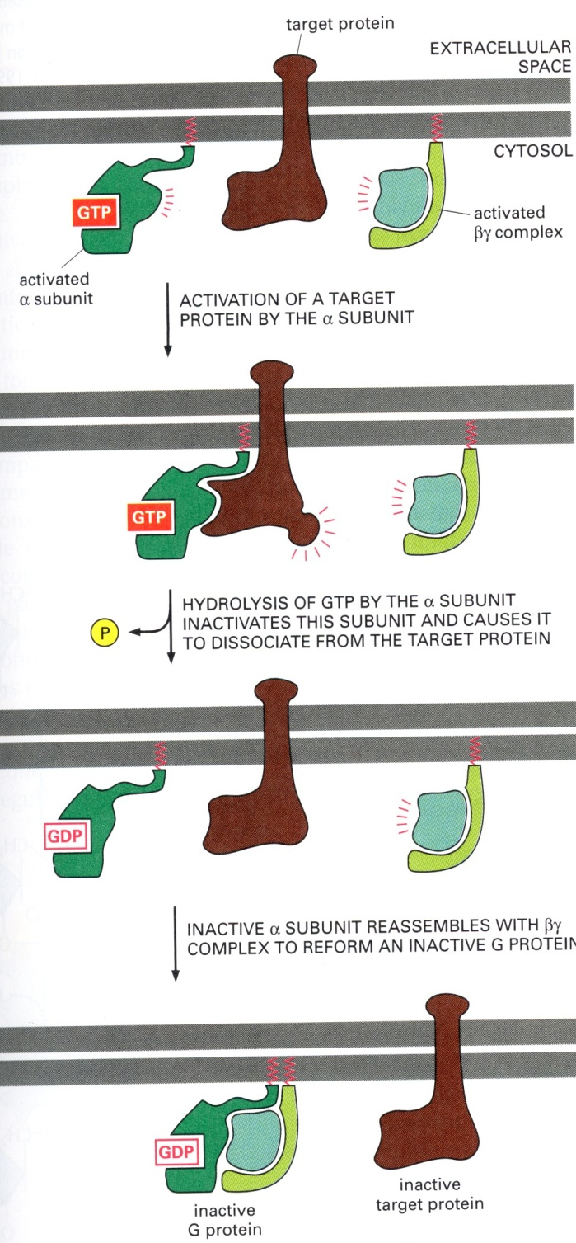
Signaling through G-proteins

Slide 18
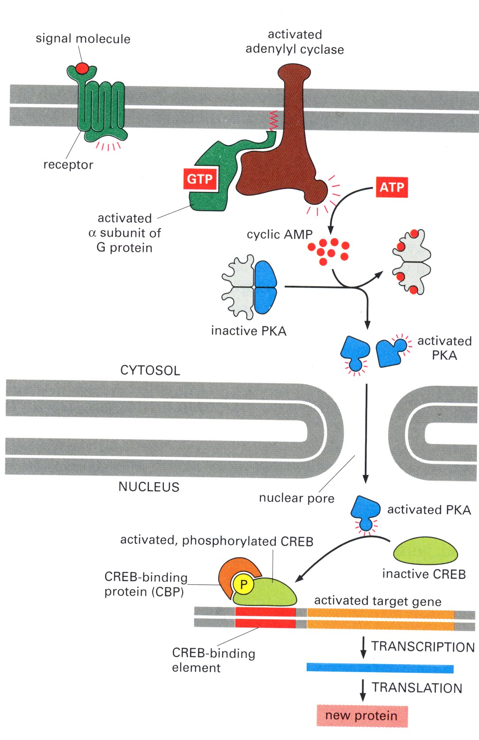

Slide 20
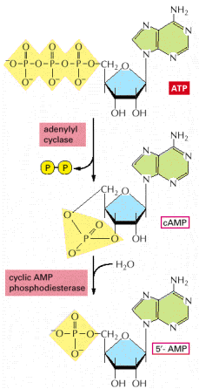

Slide 21
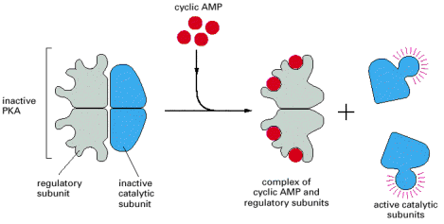

Slide 22
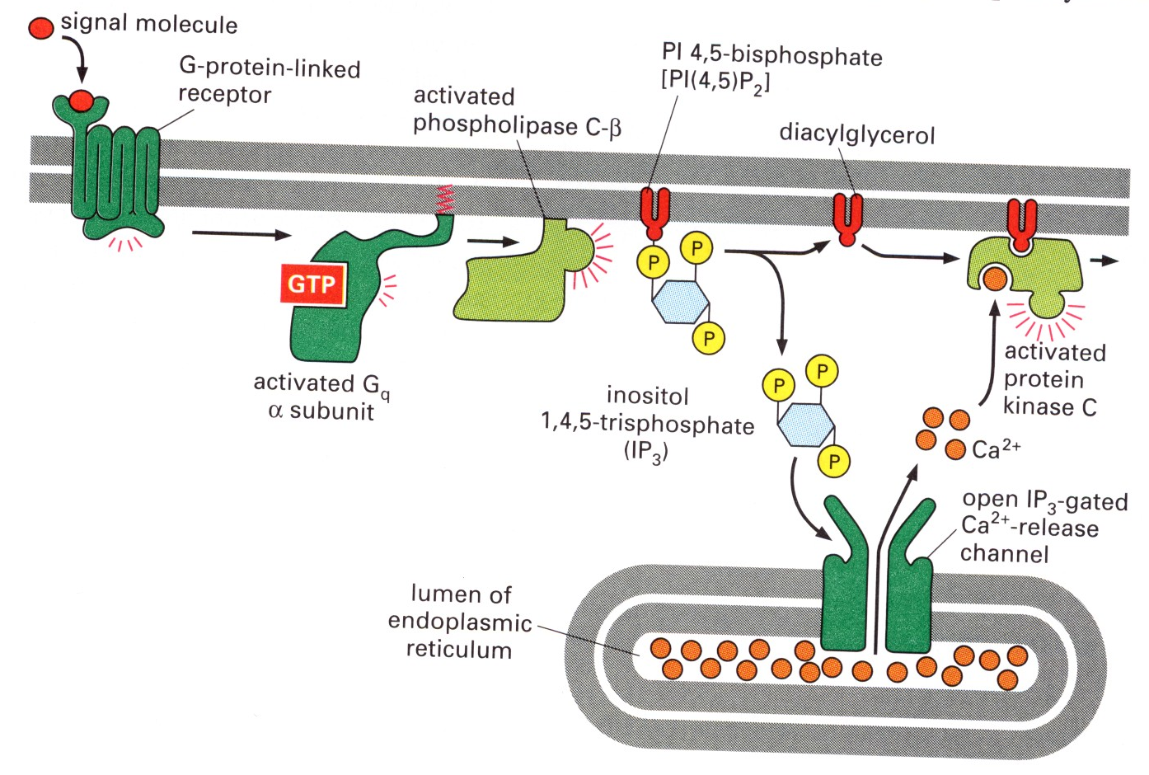
Activation of IP₃ pathway

Slide 23
Activation of IP₃ pathway

Slide 24
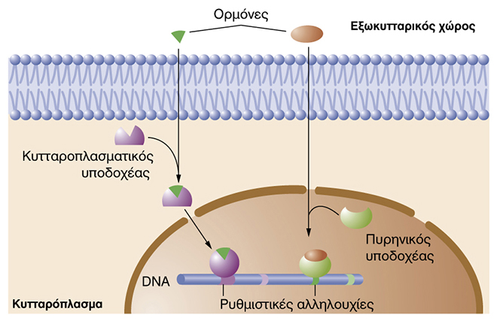

Slide 25
